Slide 1
1º OBSERVACIÓN
Alumnos/as:1º ESO
Área: lengua
Fecha: 18/2/2021

Slide 2
PRESENTAACIÓN DEL AULA

Slide 3
1ª ACTIVIDAD
Lectura de un texto incompleto.
Completar el texto con las palabras correspondientes, estas palabras las obtendrán del escaneo de códigos QR.
Cada alumno escribirá en su cuaderno un final para el texto leído, Puede ser cómo cree él que va a terminar o cómo le gustaría que terminase.
Por último leemos el final original.

Slide 4
2ª ACTIVIDAD
Para averiguar el nombre de estos animales, habéis de utilizar las letras que se os dan como pistas
Una vez completadas las analizamos morfologicamente

Slide 5
3º ACTIVIDAD
En un sobre tienen palabras sueltas, que entre todos han de unir para formar una frase.
Esta frase la analizaremos morfológicamente, utilizaremos el esquema que ellos han elaborado en clase.

Slide 6
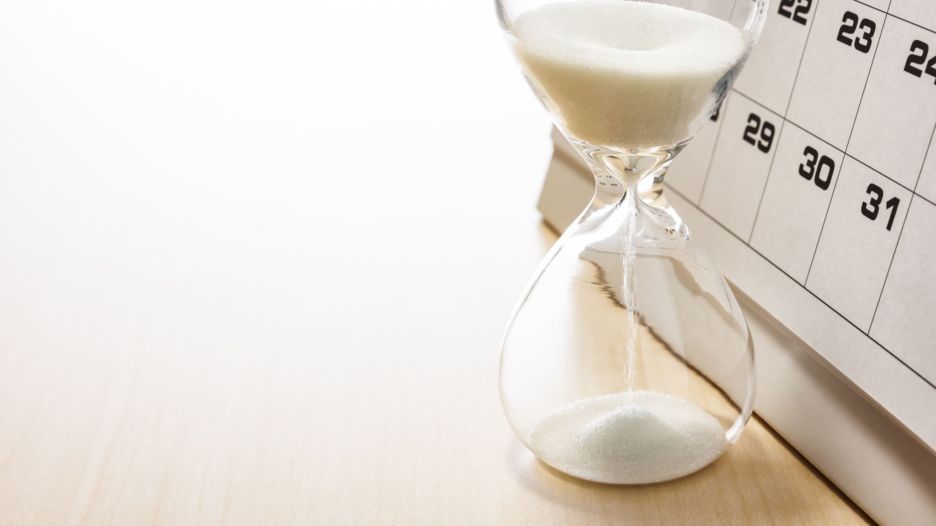
Nota
Estas actividades están pensadas para hacer en más de una sesión.

Slide 7
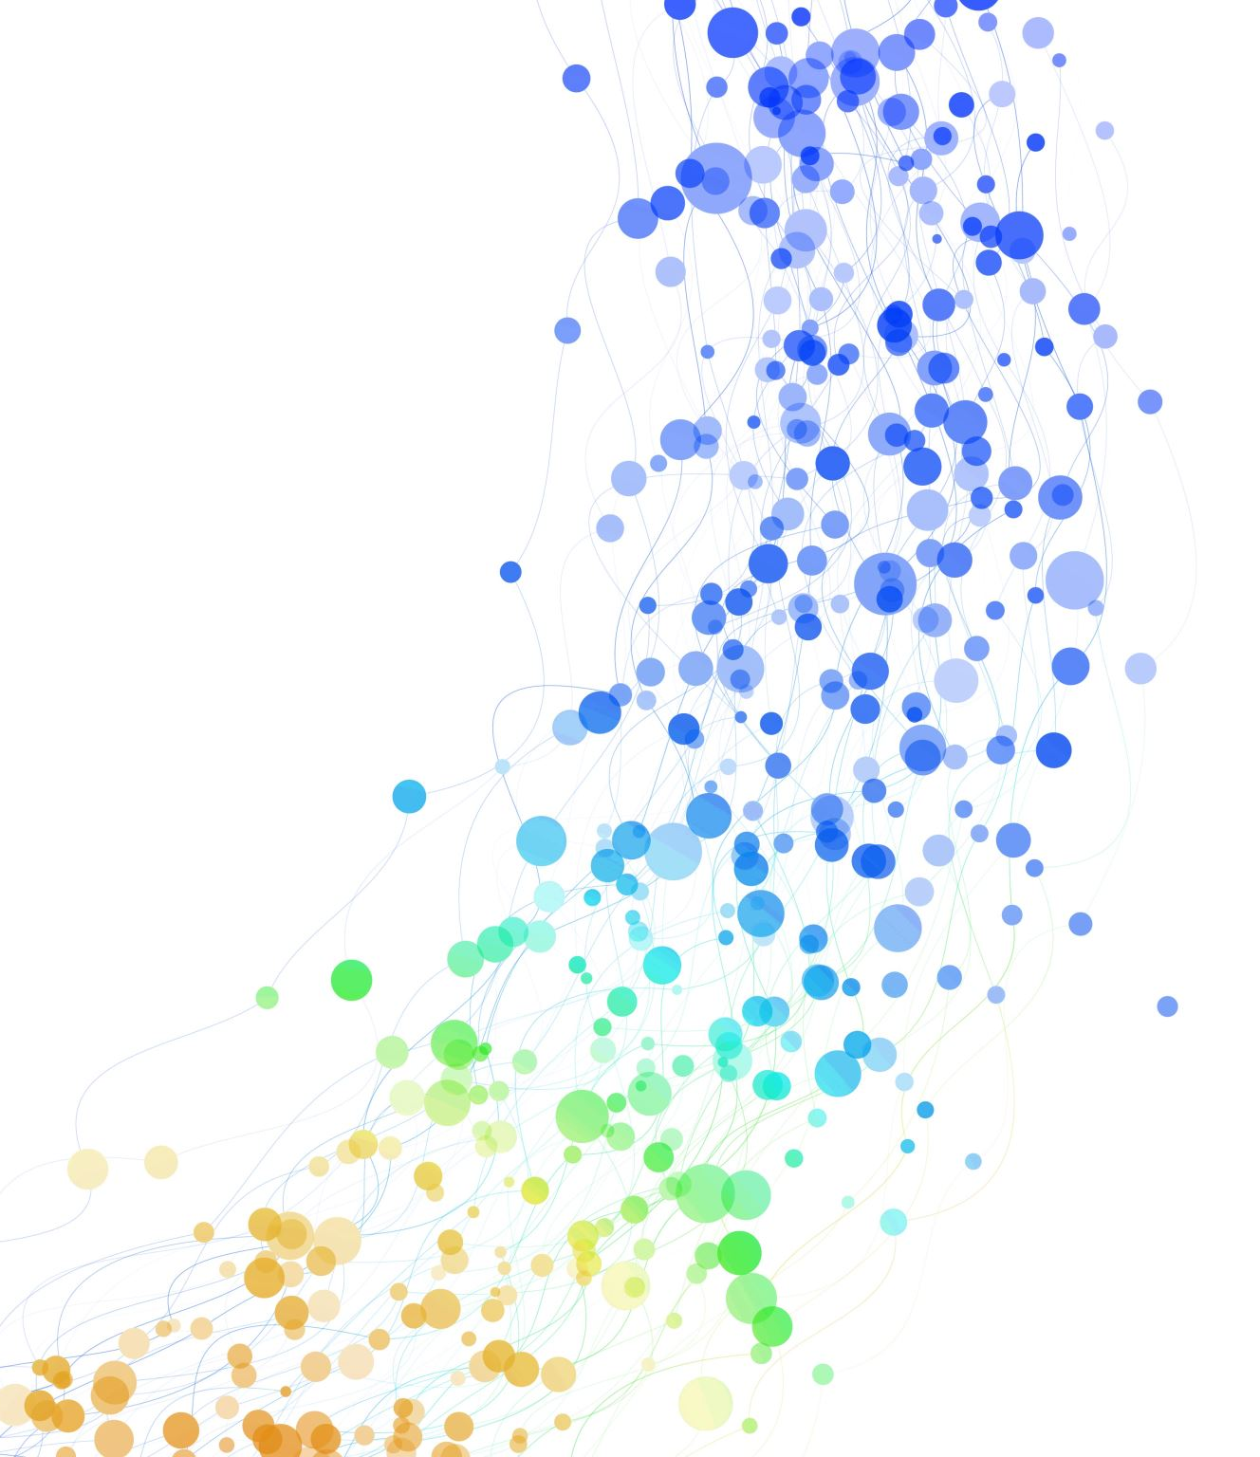
FIN DE LA CLASE GRACIAS

